Slide 1
노트앱 기획서 & 스토리보드
2014038295
컴퓨터공학과
전가빈

Slide 2
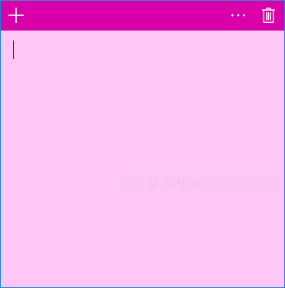
기획서
Window10이 기본 제공하는 노트 앱처럼 심플하지만 기능은 다 있는 (말 그대로 노트라는 기능에) 충실한 앱을 만들 계획입니다.
기능을 통해 색상은 2~3가지 정도 선택 할 수 있게 만들 것이며 대략적인 디자인은 밑에 사진과 유사하게 만들 계획입니다.
메뉴는 위의 상태바 같은 곳에 메모 추가 , 메모 삭제, 색 변경,날씨보기, 시간 표시 정도의 기능을 추가할 계획입니다.
글씨 크기 조정도 가능하게 추가할 계획입니다
저장버튼을 추가해 저장가능하게 할 계획입니다

Slide 3

첫 화면 구성
이것은 window10이 제공하는 노트앱입니다. 이렇게 심플하면서도 유용한 기능만 있게 만들 계획입니다.
첫 화면에는 메모를 추가 할 수 있는 버튼과 삭제 버튼 거기다가 추가기능으로 날씨나 시간 색상 변경을 넣을 계획입니다

Slide 4
스토리보드1
저장
삭제
삽입
저장 된 곳으로 이동
나중에 추가할 버튼
삽입 버튼을 누르며 새 창이 뜨게 합니다.
삭제버튼을 누르면 삭제가 됩니다
저장 버튼을 누르면 저장이 됩니다 그리고 저장된 날짜도 기입이 됩니다. 또한 저장된 것을 보여주는 버튼을 누르면 그 페이지로 이동하여 저장한 목록을 쭉 보여주고 검색을 할 수 있게 만듭니다.

Slide 5
스토리보드2
저장
날씨
시간
삭제
삽입
저장 된 곳으로 이동
나중에 추가할 버튼
날씨 기능을 누르면 오늘의 날씨를 알 수 있습니다.
시간표시를 누르면 현재시각을 알 수 있습니다.
저장된 페이지로 이동 표시된 버튼을 누르면 사용자가 그 페이지로 가게 되고 그 곳에서 검색을 하여 원하는 메모를 찾아 클릭하면 다시 메모가 켜집니다

